Slide 1
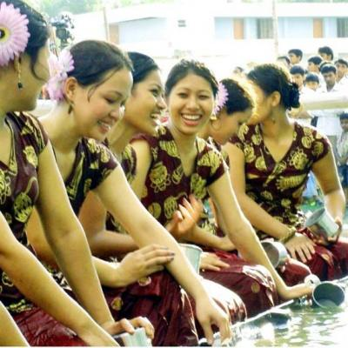
মাল্টিমিডিয়া ক্লাসে সবাইকে স্বাগত

Slide 2
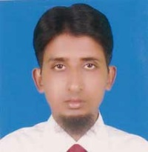
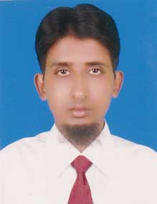
মোঃ ইব্রাহিমখালিল
সহকারী প্রধান শিক্ষক
বক্রিকান্দি আদর্শ উচ্চ বিদ্যালয়,
দেবিদ্বার,কুমিল্লা।
মোবাইল -০১৮১৫৮০৬০৬৫
email-ibrahimkhalil6065gmail.com

Slide 3
পাঠ পরিচিতি
শ্রেণীঃ ৮ম
বিষয়ঃ বাংলাদেশ ও বিশ্বপরিচয়
অধ্যায়ঃ ১১
পাঠ-বাংলাদেশের ক্ষুদ্র নৃ-গোষ্ঠী
সময়ঃ ৫০ মিনিট

Slide 4
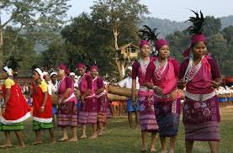
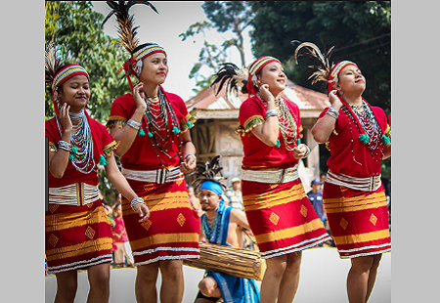
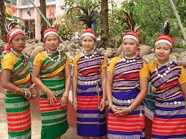
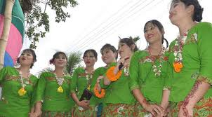
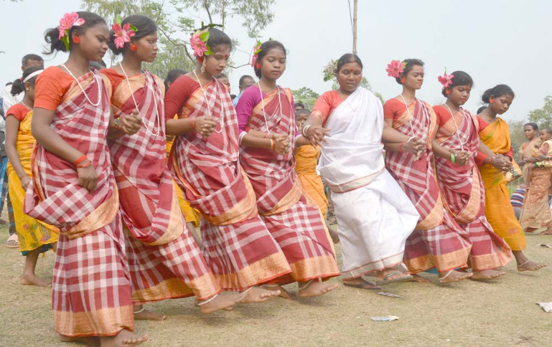
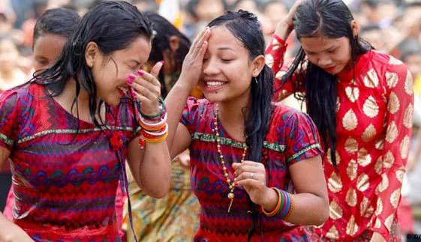
বাং
লা
দে
শে
র
রাখাইন
মনিপুরী
চাকমা
ক্ষুদ্র
গারো
মারমা
নৃ-
গো
ষ্ঠী
সাওতাল
রাখাইন

Slide 5
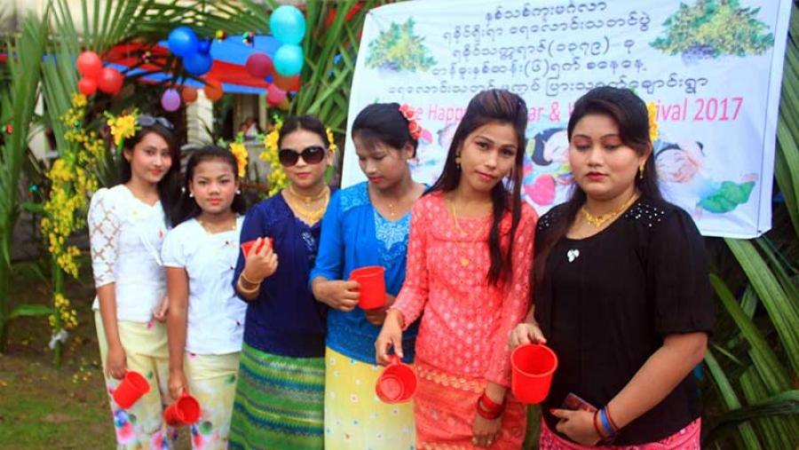
আমাদের আজকের পাঠ
রাখাইন ক্ষুদ্র নৃগোষ্ঠী

Slide 6
শিখনফল
এই পাঠ শেষে শিক্ষার্থীরা -
১। রাখাইন শব্দটি কোন শব্দ থেকে উৎপত্তি হয়েছে বলতে পারবে।
২। রাখাইন অর্থনৈতিক জীবন ধারা ব্যাখ্যা করতে পারবে।
৩। রাখাইন ধর্মীয় জীবন বর্ণনা করতে পারবে।
৪। রাখাইন সংস্কৃতি জীবন সর্ম্পকে যুক্তি দিতে করতে পারবে।

Slide 7
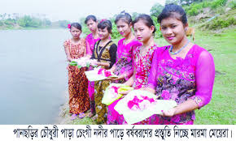
রাখাইনদের ইতিহাস
রাখাইনরা মঙ্গলীয় নৃগোষ্ঠির লোক। রাখাইন আদিবাস মিয়ানমারের আরাকান আঞ্চল। আদি ব্রাহ্মীলিপিতে প্রথম লিখিত আকারে পালি ভাষার শব্দ রাক্ষাইন থেকে রাখাইন শব্দটির উৎপত্তি।এর অর্থ রক্ষণশীল জাতি যারা নিজেদের পরিচয়, সংস্কৃতি ওধর্মীয় কৃষ্টিসমূহকে রক্ষা করতে সচেষ্ট। বতর্মানে বাংলাদেশে রাখাইন জনসংখ্যা প্রায় সাড়ে ১৯ হাজার।

Slide 8
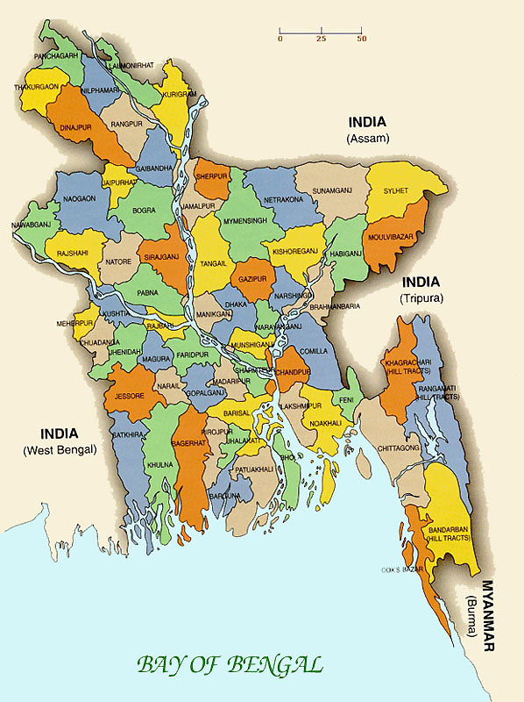
রাখাইনদের বাসস্থান
পটুয়াখালী
বরগুনা
কক্সবাজার

Slide 9
একক কাজ(৩মিনিট
রাখাইন শব্দটি কোন শব্দ থেকে উৎপত্তি হয়েছে বল।

Slide 10
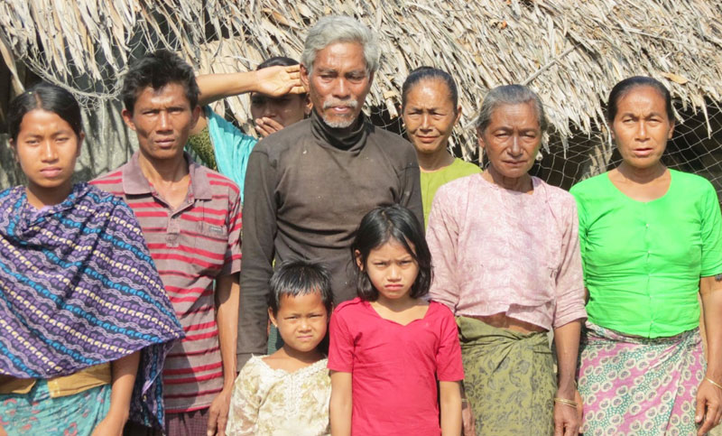
রাখাইনদের সামাজিক জীবন
পরিবারের প্রধান পিতা তবে রাখাইনরা মেয়েদের শ্রদ্বা করে

Slide 11
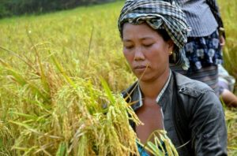
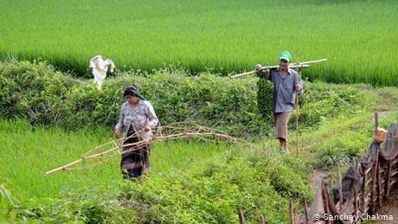
রাখাইনরা প্রধানত কৃষি উপর নির্ভরশীল ও এছাড়া মৎস্য শিকার ,ব্যবসা-বাণিজ্য, নৌকা নির্মাণ, কারিগর, ব্যবসা, বৃক্ষ কর্তন, তাঁত বুনন ইত্যাদির মাধ্যমে জীবিকা নির্বাহ করে

Slide 12
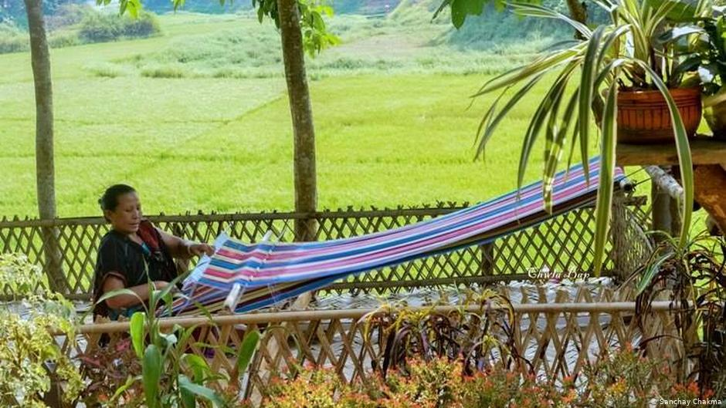
নারীরা হস্তচালিত তাঁত থেকে কাপড় বোনার কাজও করে থাকে।

Slide 13
জোড়ায় কাজ - (০৪মিনিট)
রাখাইনদের অর্থনৈতিক জীবন বর্ণনা কর।

Slide 14
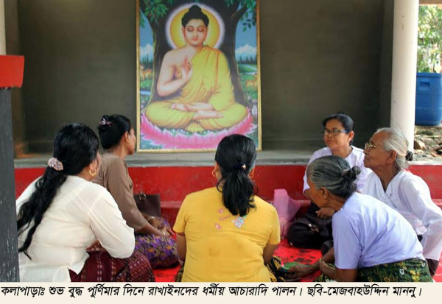
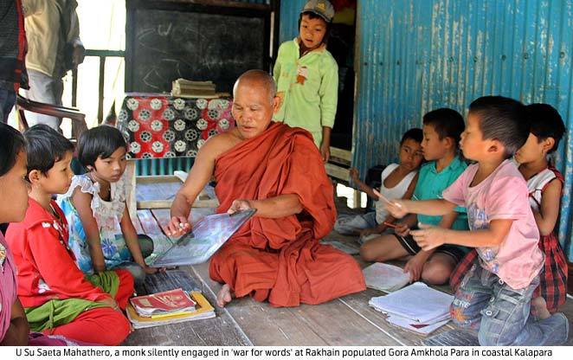
ধর্মীয় জীবন
বাংলাদেশের রাখাইনরা বৌদ্ধ ধর্মের অনুসারী। রাখাইন শিশু-কিশোরদের বৌদ্ধ মন্দিরে বৌদ্ধ ভিক্ষুদের হাতে ধর্মীয় শিষ্টাচারে দীক্ষিত করা হয়।

Slide 15
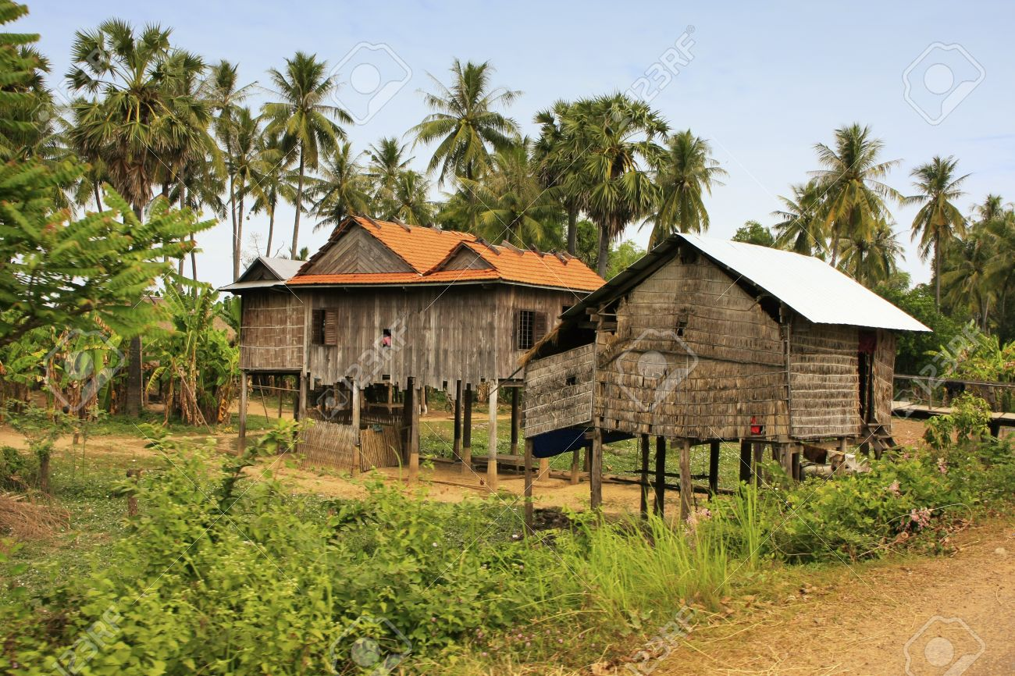
রাখাইন গ্রাম গুলো নদীর পাড় ও সমুদ্র উপকূলের সমতলা অবস্থিত। রাখাইনরা মাচা পেতে ঘর তৈরী করে । কারও ঘর গোলপাতার তৈরী,আবার কারও ঘর টিনের ।
রাখাইনদের আবাসগৃহ ৩ প্রকার: ওয়াএঁই (বাঁশের), পিয়াই থাঁও (কাঠের) এবং চিয়াও-গো (পাথরের তৈরি গুহা)।

Slide 16
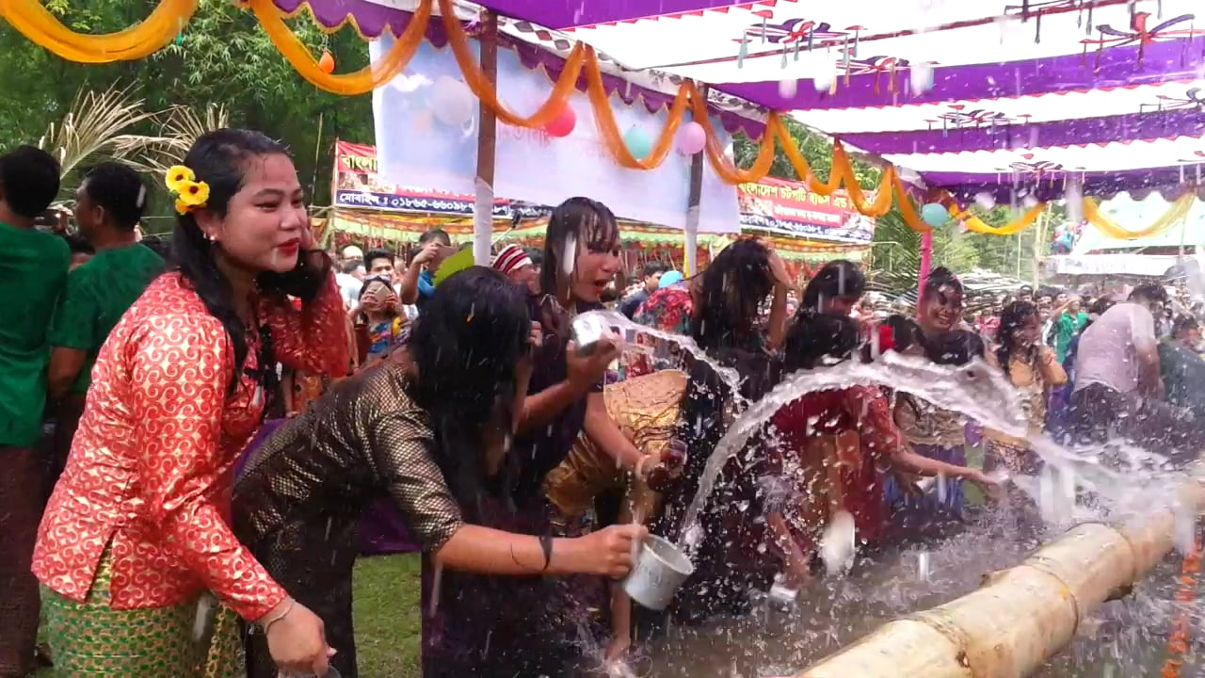
পানি খেলা উৎসব ,এপ্রিল আসের মাঝমাঝি এ উৎসব উদযাপিত হয়
পানি খেলা উৎসব

Slide 17
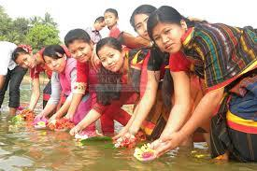
রাখাইনরা পুরাতন বর্ষকে বিদায় ও নববর্ষকে বরণ উপলক্ষে “সাংগ্রাই” উৎসব উদযাপন করে। সেটা তাদের সবচেয়ে বৃহৎ ও সর্বজনীন আনান্দ উৎসব।
সাংগ্রাই উৎসবে মেয়েরা

Slide 18
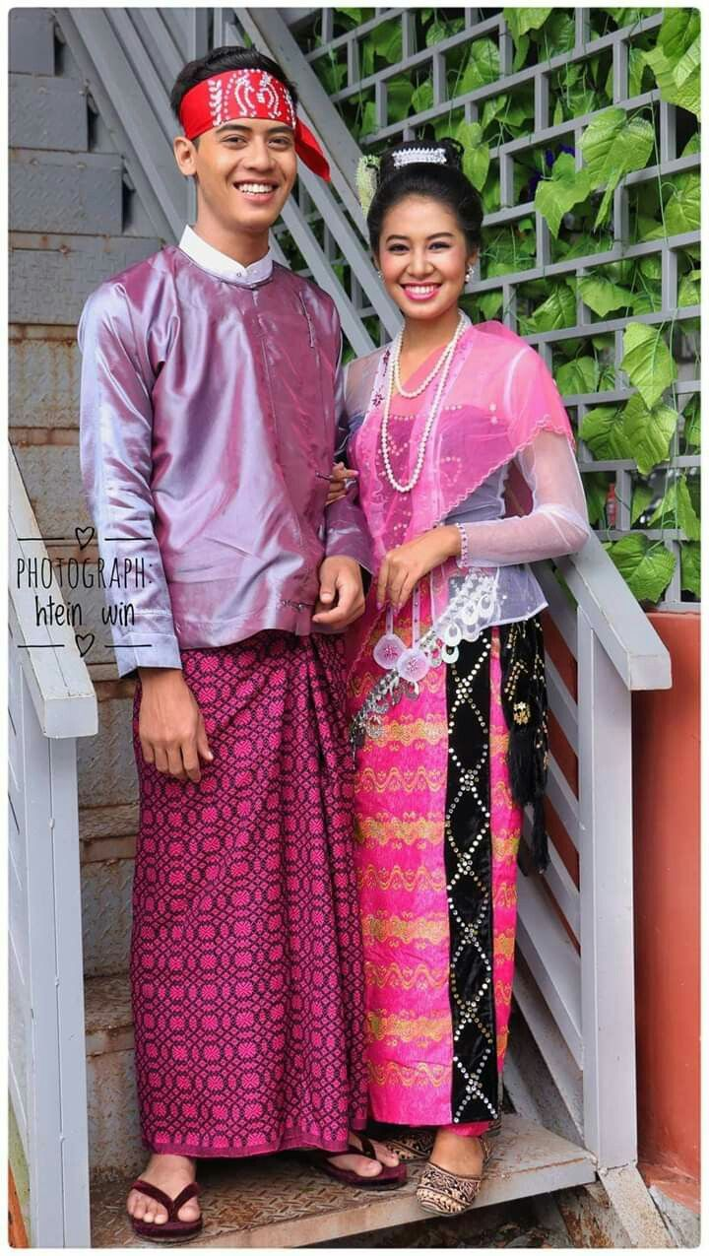
রাখাইন পুরুষের পোষাক
লুঙ্গি ও লুঙ্গি পরে।মন্দিরে প্রার্থনাকালীন এবং বিভিন্ন ধর্মীয় ও লোকাস অনুষ্ঠানে তারা মাথায় পাগরি পরে ।পাগরি তাদের ঐতিহ্যের প্রতীক।
রাখাইন নারীদের পোষাক
গায়ে লুঙ্গি পরে ও লুঙ্গি উপরে ব্লাউজ পরে
রাখাইন নারী ও পুরুষ

Slide 19
নীরব পঠন
পাঠ্য বইয়ের পৃষ্ঠা নং- ১২২

Slide 20
দলীয় কাজ
রাখাইনদের সাংস্কৃতিক জীবন সম্পর্কে তোমাদের মতামত দাও ।

Slide 21
মূল্যায়ন
রাখাইনদের ধর্মের নাম কী?
বৌদ্ধ
2 রাখাইনদের পরিবারের প্রধান কে?
পিতা
3. রাখাইনদের বাসগৃহ কয় প্রকার ?
৩ প্রকার
4. রাখাইনদের নারীরা কীসে দক্ষ?
কাপড় বোনার কাজে

Slide 22
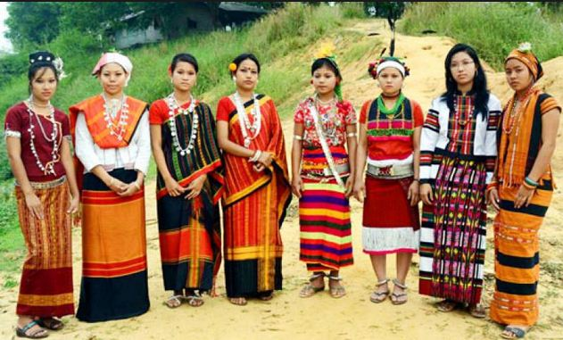
বাড়ীর কাজ
ছবি থেকে রাখাইন চিহ্নিত করে ধর্মীয় জীবন ব্যাখ্যা কর

Slide 23
সবাইকে ধন্যবাদ

